Slide 1
Can Tho University
E - Commercial Application
Members
Dương Đông Quang B2206007
Lê Hữu Lâm Thư B2206018
CT206H

Slide 2
Work breakdown structure
Lê Hữu Lâm Thư
Dương Đông Quang
Thiết kế database
Lập trình hàm, thủ tục
Thiết kế giao diện người dùng
Thiết kế, mô tả, lập trình chức năng
Lập trình xử lí logic
Thiết kế giao diện đăng nhập

Slide 3
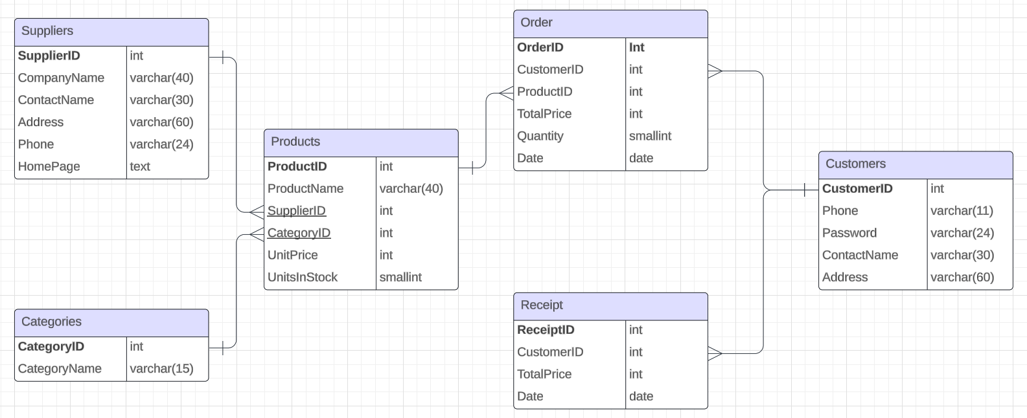
Database

Slide 4
Features
Sign up
Log in
Reset password
Sign out
Add product
Update product
Delete product
Order and pay

Slide 5
Function and Procedure
phoneExisted()
passwordRight()
productIdExisted()
getNewIdCustomers()
getNewIdOrder()
updateProducts

Slide 6
Interfaces
Sign up
Log in
Reset password
Dashboard
Inventory
Menu
Customers

Slide 7
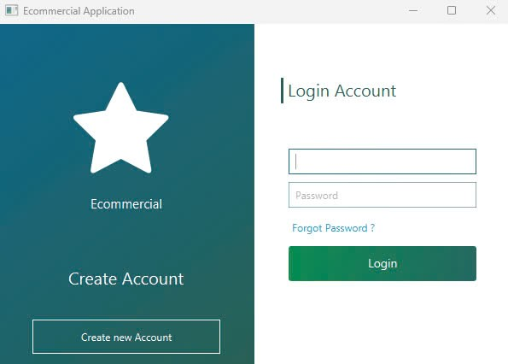
Log In

Slide 8
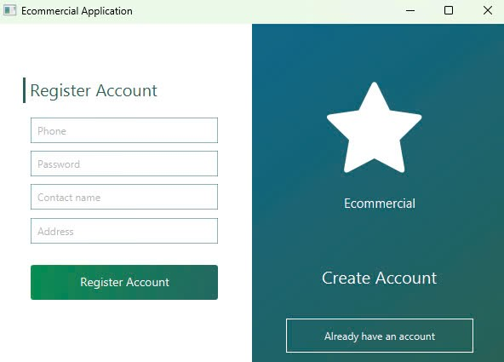
Sign Up

Slide 9
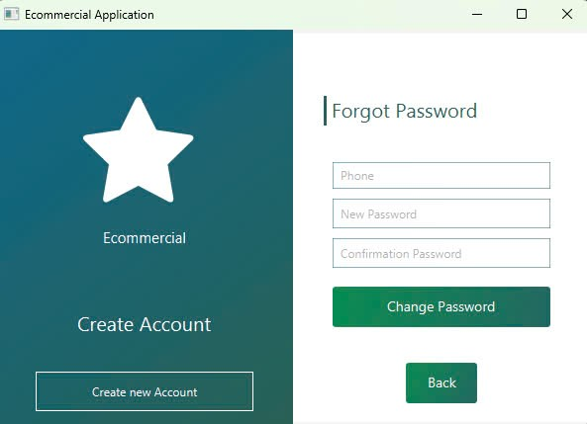
Reset Password

Slide 10
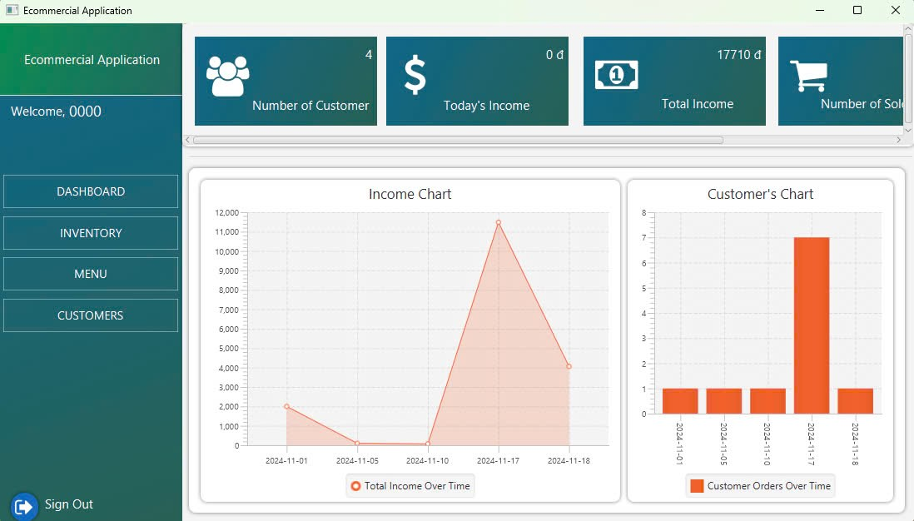
Dashboard

Slide 11
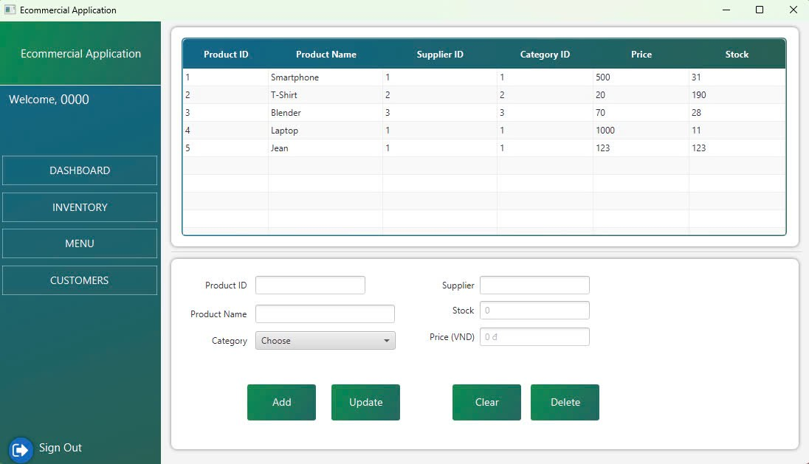
Inventory

Slide 12
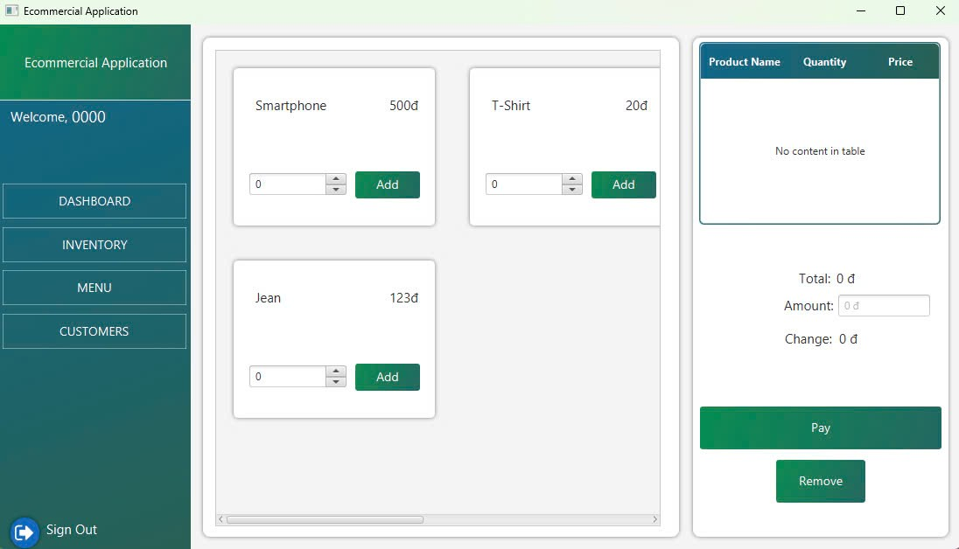
Menu

Slide 13
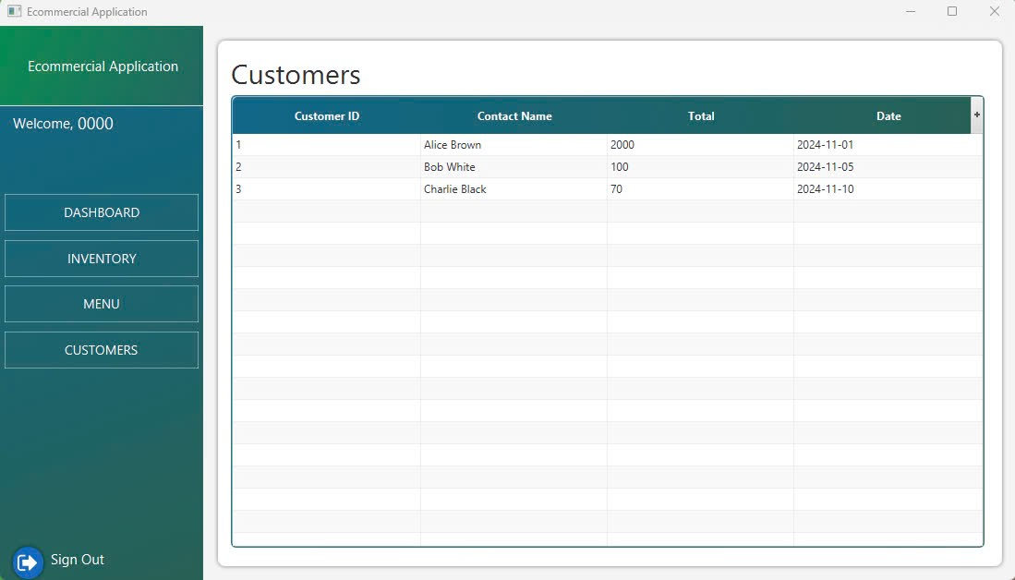
Customers

Slide 14
Thanks for listening!

